Slide 1

Securitate cibernetică
UNIVERSITATEA DE STAT DIN MOLDOVA
FACULTATEA RELAȚII INTERNAȚIONALE ȘTIINȚE POLITICE ȘI ADMINISTRATIVE
Gupal Vitalina
Gr.SSN01
Chișinău 2023

Slide 2
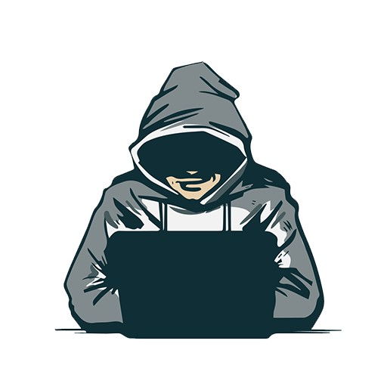
Cuprins
Introducere
Noțiunea de Securitate cibernetică
Amenințări la adresa securității cibernetice
Mecanisme de asigurare a eficienţei securităţii sistemelor informaţionale
Concluzie
Bibliografie

Slide 3
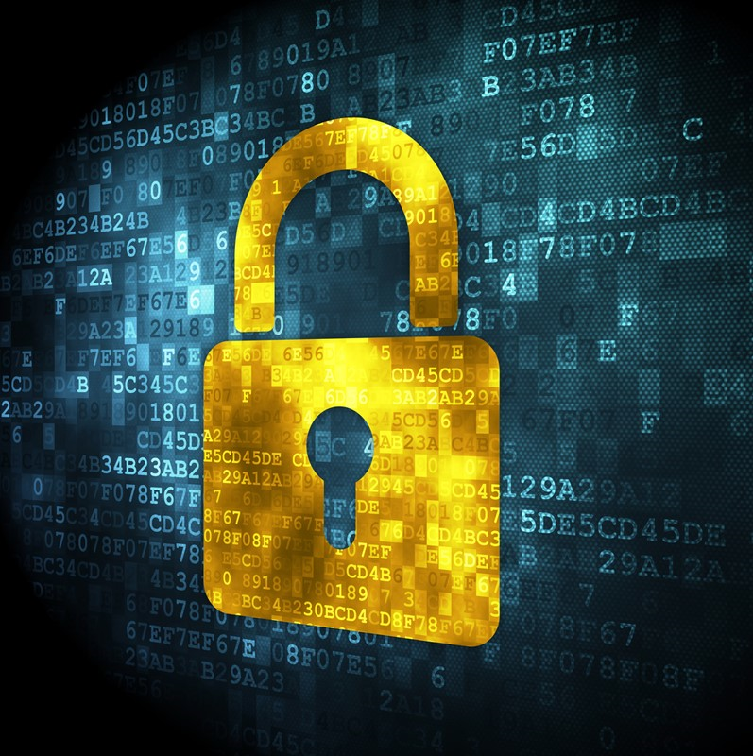
Introducere
Securitatea cibernetică este modul în care sistemele, rețelele și programele utilizează tehnologii, procese și practici pentru a se proteja împotriva atacurilor digitale. Atacurile cibernetice vizează adesea informații și date sensibile și, obținând acces la aceste date, infractorii cibernetici storc bani de la utilizatori și companii, întrerup procesele normale și distrug site-uri întregi.
Securitatea cibernetică eficientă este o componentă esențială a oricărei afaceri și chiar mai mult este în joc pentru organizațiile mici și mijlocii, deoarece adesea le lipsesc resursele necesare pentru a se recupera după astfel de atacuri. În lumea noastră modernă bazată pe date, protecția împotriva atacurilor cibernetice devine din ce în ce mai dificilă din cauza cantității tot mai mari de date și dispozitive disponibile.

Slide 4

Noțiunea de securitate cibernetică
Securitatea cibernetică se referă la metodele preventive utilizate pentru a proteja informațiile împotriva furtului, compromisului sau atacului. Necesită o înțelegere a potențialelor amenințări informaționale, cum ar fi virușii și alte coduri rău intenționate. Strategiile de securitate cibernetică includ gestionarea identității, gestionarea riscurilor și gestionarea incidentelor.
Cybersecurity este o categorie foarte largă, care cuprinde numeroase tehnologii hardware și software și poate fi aplicată pe orice nivel, inclusiv dispozitive sau rețele personale, corporative sau guvernamentale.

Slide 5
Amenințări la adresa securității cibernetice
• PHISHING: este o formă de înșelăciune în mediul online care constă în folosirea unor tehnici de manipulare a identității unor persoane/organizații pentru obținerea unor avantaje materiale sau informații confidențiale. Atacatorii folosesc diverse tehnici de social engineering pentru a determina victimele să dezvăluie date de autentificare. Țintele cele mai întâlnite sunt site-urile instituțiilor financiare, precum băncile. Alte ținte sunt reprezentate de serviciile de plată online, rețelele de socializare, furnizorii de servicii de internet, organizațiile non-profit, servicii de coletărie sau site-urile unor sectoare guvernamentale
• SPAM: mesaje electronice nesolicitate, de cele mai multe ori cu caracter comercial, de publicitate pentru produse și servicii dubioase, folosite de industria emarketingului și de proprietarii de site-uri cu un conținut indecent. Mesajele spam sunt trimise cu ajutorul unor calculatoare infectate cu troieni, care fac parte dintr-un botnet (o rețea de calculatoare compromise utilizate pentru trimiterea de spam sau atacuri asupra unor site-uri pe internet, fără știrea posesorilor calculatoarelor respective). Mesajele spam, deși nu sunt un program malițios în sine, pot include atașamente care conțin astfel de programe, sau trimit utilizatorii către pagini de internet periculoase pentru siguranța sistemului.
• VIRUȘI: virușii informatici sunt programe care se autocopiază pe sistemul compromis, fără știrea utilizatorului. Virusul va infecta astfel componente ale sistemului de operare sau alte programe informatice.

Slide 6
Amenințări la adresa securității cibernetice
• ADWARE: orice program care afișează reclame la rularea acestuia, reclame care pot fi afișate ca bannere în fereastra programului, sau de tip pop-up (care deschide ferestre noi cu reclame, deasupra tuturor ferestrelor). Unele programe adware pot fi considerate o formă de spyware care nu colectează date de marketing, ci doar transmit reclame.
• ROOTKIT: este o colecție de utilitare proiectate să mențină controlul sau accesul la calculator. După instalare, rootkit-ul utilizează funcții ale sistemului de operare pentru a se “ascunde” astfel încât să rămână nedetectat. Rootkit-urile au fost utilizate mai întâi în Unix, dar sunt folosite în prezent și în Linux, Windows și alte sisteme de operare. Acestea pot fi folosite în scopuri legale, dar sunt cunoscute în general pentru utilizarea lor în scopuri malițioase.
• HACKER: o persoană care pătrunde în calculatoare (fără acordul proprietarului), de obicei prin accesarea controalelor administrative.

Slide 7
Amenințări la adresa securității cibernetice
• VIERMI: programe care se pot auto-replica. Acestea folosesc rețeaua de calculatoare pentru ași trimite propriile copii pe alte noduri (calculatoare din rețea), reușind să facă acest lucru fără intervenția vreunui utilizator. Spre deosebire de un virus informatic, un vierme informatic nu are nevoie să fie atașat la un program existent. Viermii provoacă daune rețelei, chiar și prin simplul fapt că ocupă bandă, pe când virușii corup sau modifică aproape întotdeauna fișiere de pe computerul țintă.
• TROIENI: aceste programe se prezintă sub forma unor programe legitime, care, în realitate, sunt create cu scopul de a fura date confidențiale, sau de a permite unor utilizatori sau programe neautorizate accesul la sistemul infectat.
• SPYWARE: o categorie de software malițios, atașate de obicei la programe gratuite (jocuri, programe de schimbat fișiere, programe de video chat etc.), care captează pe ascuns date de marketing (prin analiza site-urilor pe care le vizitează utilizatorul, de exemplu de modă, pantofi, cluburi de tenis, ș.a.m.d.) și le folosesc apoi pentru a transmite utilizatorului reclame corespunzătoare, dar nesolicitate.

Slide 8
Mecanisme de asigurare a eficienţei securităţii sistemelor informaţionale
1. Securitatea fizică se referă la controlul accesului fizic în sistem şi se va concretiza sub diverse moduri: de la împrejmuiri ale amplasamentelor şi uşi, la lacăte şi sisteme de alarmă, inclusiv crearea cadrului de intervenţie în cazuri de urgenţă.
2. Securitatea personalului presupune selecţia, urmărirea, autorizarea şi supravegherea angajaţilor.
3. Criptarea informaţiilor importante înseamnă protejarea datelor comunicate la distanţă, făcându-le neinteligibile pentru orice alte persoane decât cele autorizate a le recepţiona.
4. Studierea tehnicilor specializate ale intruşilor astfel încât echipamentele acestora să nu poată pătrunde în configuraţia sistemului.

Slide 9

Mecanisme de asigurare a eficienţei securităţii sistemelor informaţionale
5. Suprimarea radiaţiilor compromiţătoare este o operaţiune necesară pentru că echipamentele folosite în centrele de prelucrare automată a datelor produc radiaţii acustice şi electromagnetice, care pot fi interceptate şi analizate. Este cazul consolelor, imprimantelor, cablurilor de legătură, al echipamentelor de vizualizare ş.a.
6. Securitatea liniilor de comunicaţie se referă la garantarea comunicării corecte pe liniile care interconectează componentele sistemului, astfel încât intruşii să nu le poată penetra.

Slide 10
Mecanisme de asigurare a eficienţei securităţii sistemelor informaţionale
Securitatea sistemelor de prelucrare automată a datelor se ocupă de protejarea datelor din sistem împotriva accesului neautorizat, prin prisma autorizării utilizatorilor şi a protejării datelor, stabilindu-se reguli foarte precise de folosire a lor.
În aceeași ordine de idei, e necesar de urmat următoarele principii în orice mediu de lucru:
Confidenţialitatea se concretizează în oferirea condiţiilor de păstrare în conformitate cu restricţiile legale descrise de utilizatori şi proiectanţi. Numai persoanele autorizate pot accesa datele sistemului, luându-se măsuri de prevenire a accesului neautorizat;
• Integritatea, ceea ce înseamnă că ele trebuie să fie păstrate în forma originală. Datele nu trebuie să fie modificate prin consultare sau pe căi ilegale, nici accidental. De asemenea, ele nu trebuie să fie expuse pericolului distrugerii involuntare. Integritatea este o măsură a corectitudinii datelor şi a asigurării încrederii în ele;
• Accesibilitatea se referă la asigurarea accesului la date, pentru cei autorizaţi, în orice moment.

Slide 11
Concluzie
Pe lângă capital și oameni, informaţia este o valoare importantă pentru dezvoltarea oricărei societăți. Pentru a proteja această resursă importantă, orice persoană care interacționează cu calculatorul poate să întreprindă măsurile enumerate mai sus. Mai mult, e necesar ca fiecare funcționar public, în contextul digitalizării sectorului public, să fie instruit cu privire la modalitatea corectă de navigare în spațiul cibernetic. Luând în vedere faptul că cel mai vulnerabil element în asigurarea securității cibernetice îl reprezintă omul, e necesar ca fiecare cetățean al țării noastre care are acces la spațiul cibernetic, să fie informat despre modul în care urmează să navigheze în siguranță acest areal virtual.

Slide 12
BIBLIOGRAFIE
1. DYSON, E., GILDER, G., KEYWORTH, G., TOFFLER, A., Cyberspace and the American Dream: A Magna Carta forthe Knowledge Age, The Information Society 12/3, 1996, pp. 295–308.
2. Ghid de securitate cibernetică pentru funcționari publici, 2018. https://stisc.gov.md/sites/defaut/files/ghiduri/GHID%20de%20securitate%20cibernetică%20pent ru%20funcționarii%20publici.pdf
3. Legea Republicii Moldova nr. 299 din 21.12.2017 privind aprobarea Concepţiei securităţii informaţionaleba Republicii Moldova. În: Monitorul Oficial al Republicii Moldova, nr. 48-57 art. 122 din 16.02.2018. https://www.legis.md/cautare/getResults?doc_id=105660&lang=ro 4. National Cyber Security Strategies. Setting the course for national efforts to strengthen security in cyberspace. European Network and Information Security Agency (ENISA): Mai 2012. https:// www.enisa.europa.eu/publications/cyber-security-strategies-paper
5. OPREA D. Protecția și Securitatea sistemelor informaționale. Iași, 2017.
6. ROTHKOPF, D. J. Cyberpolitik: The Changing Nature of Power in the Information Age, Journal of InternationalAffairs, 51/2, 1998, pp. 325–60.

